Slide 1
INICIAR JOGO
INSTRUÇÕES
CRÉDITOS
SAIR

Slide 2
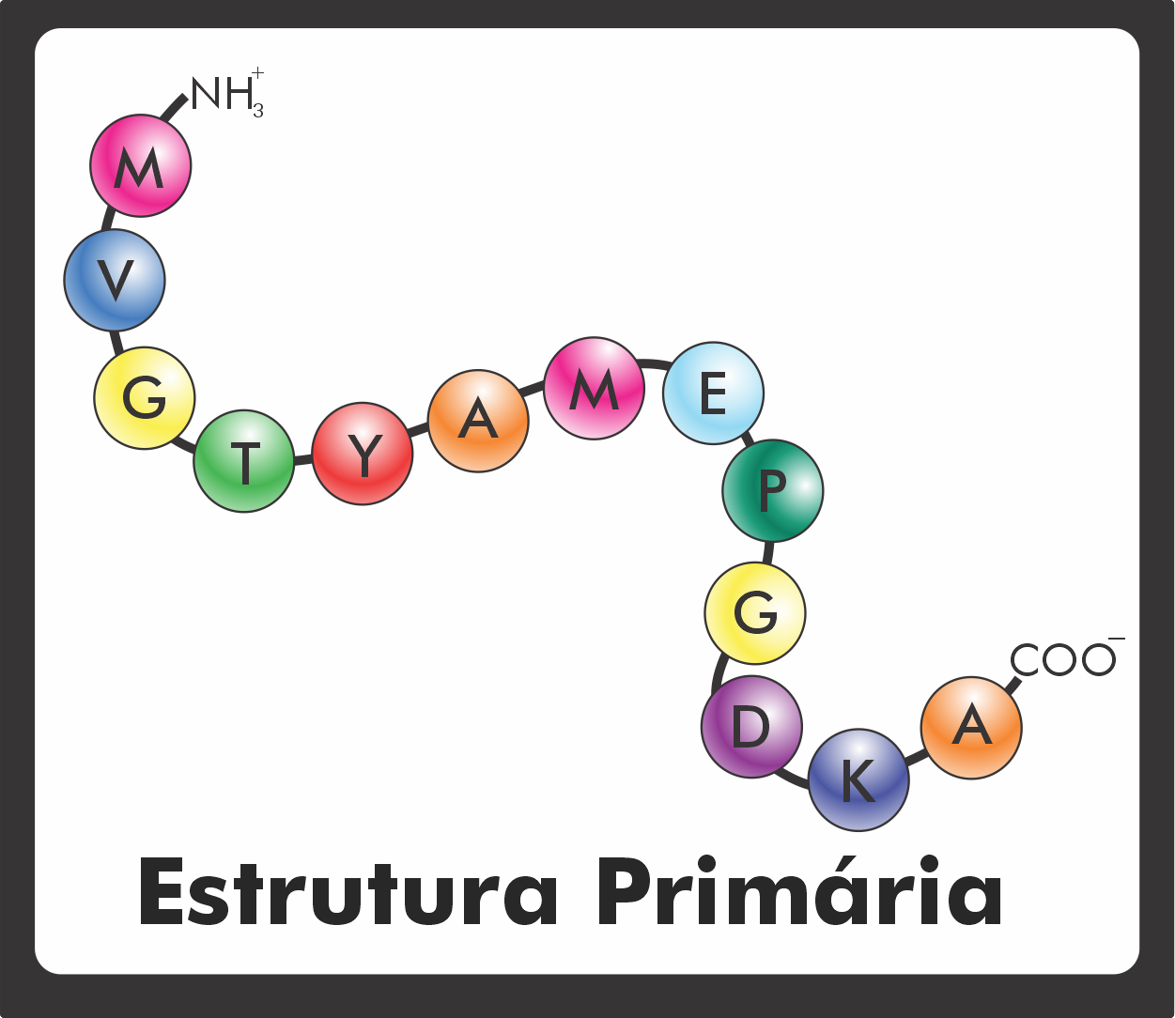
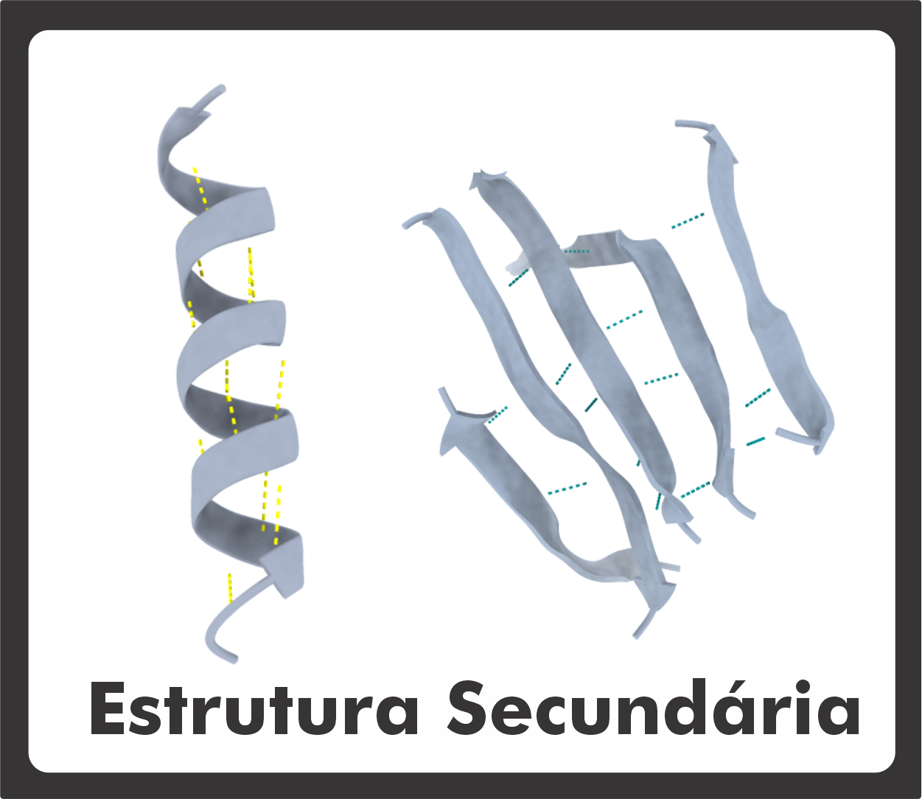
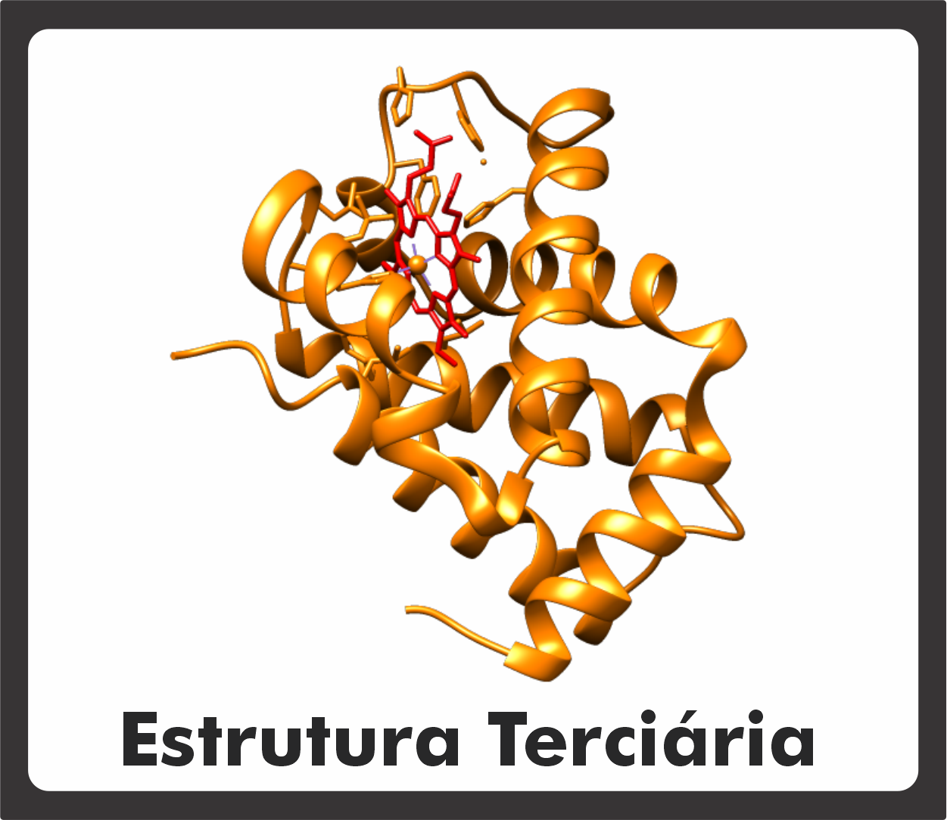
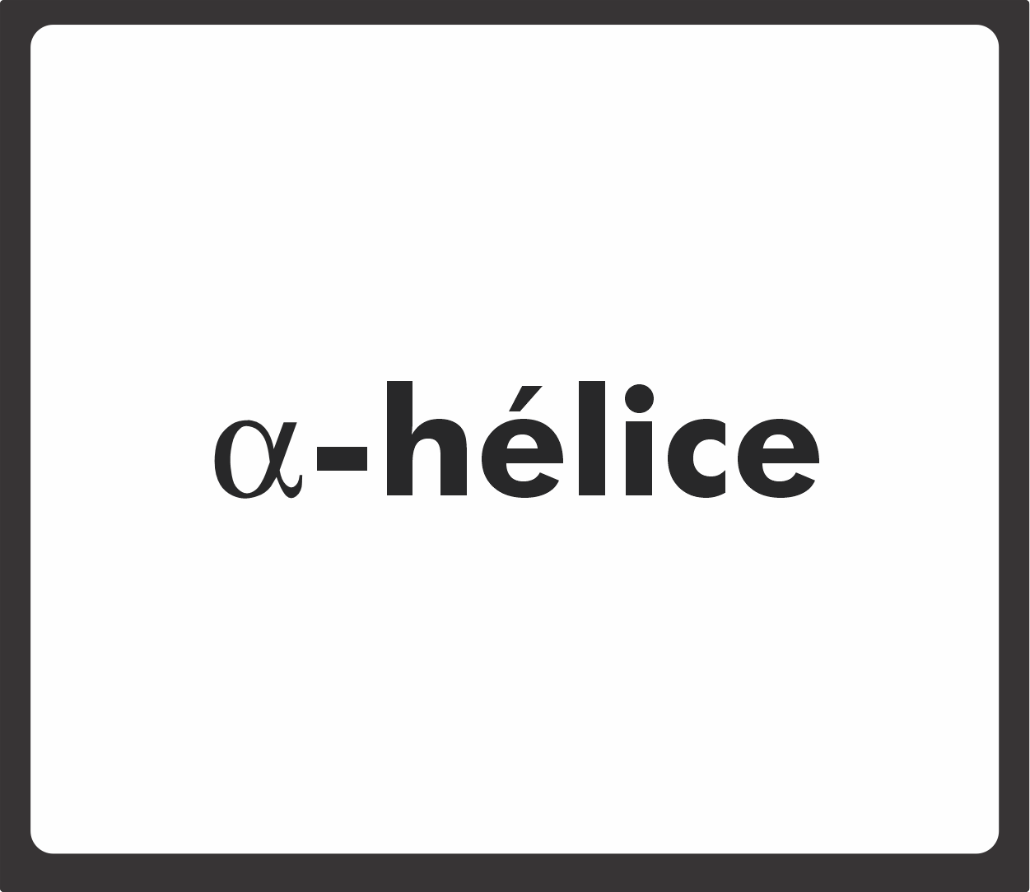
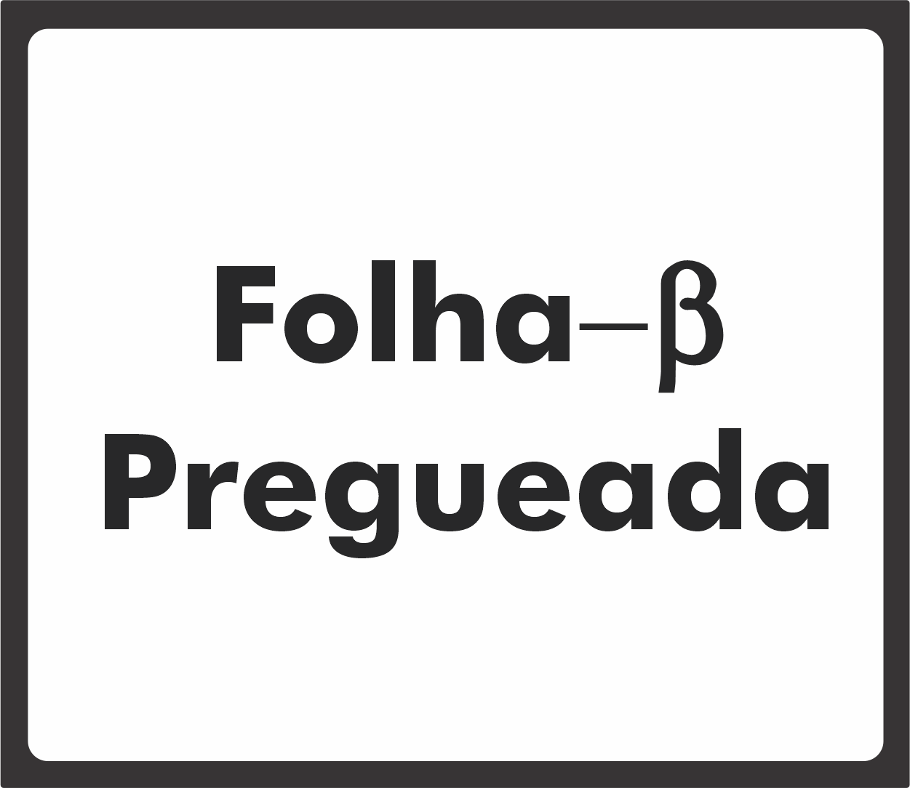
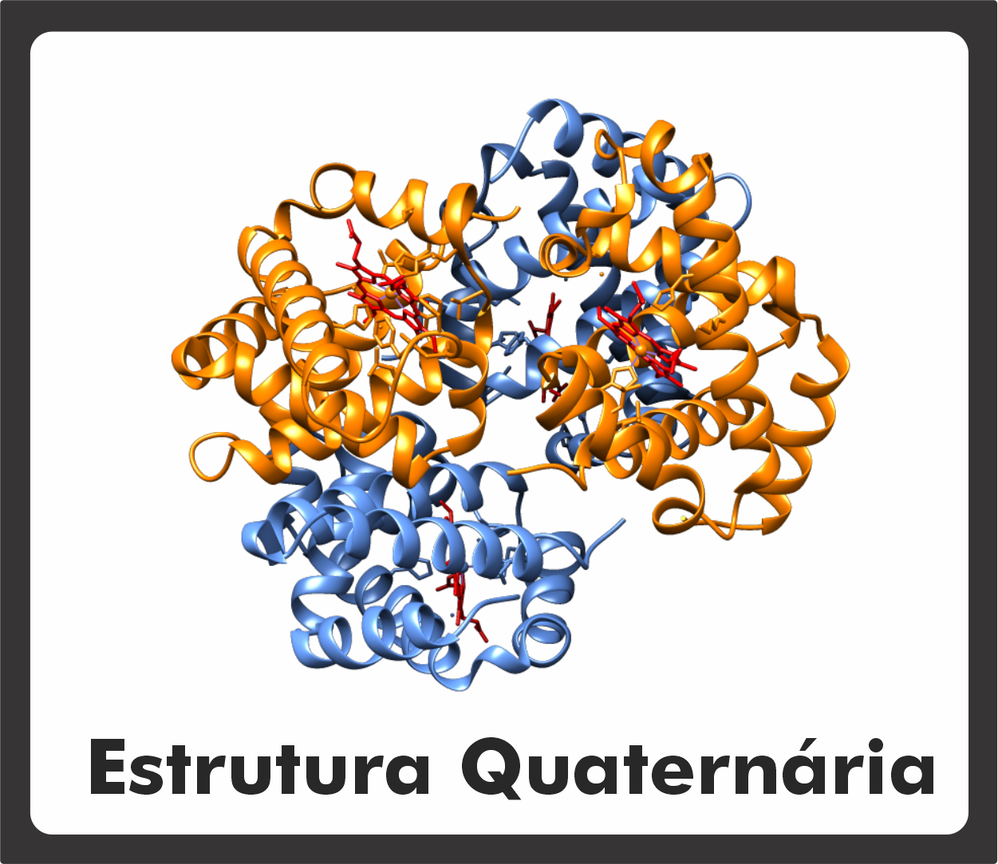
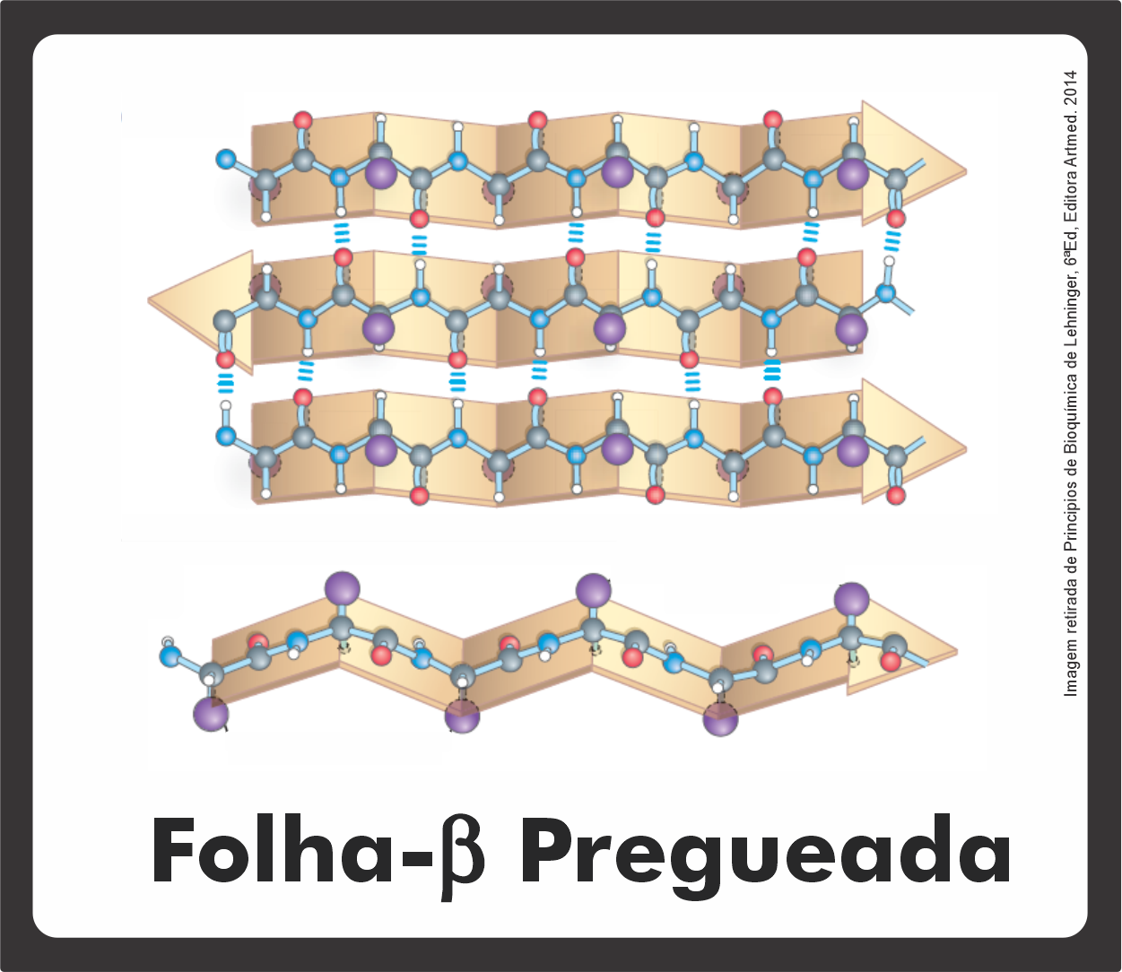
1
2
3
4
5
6
7
8
9
10
11
12

Slide 3
Nível 2
INICIAR

Slide 4
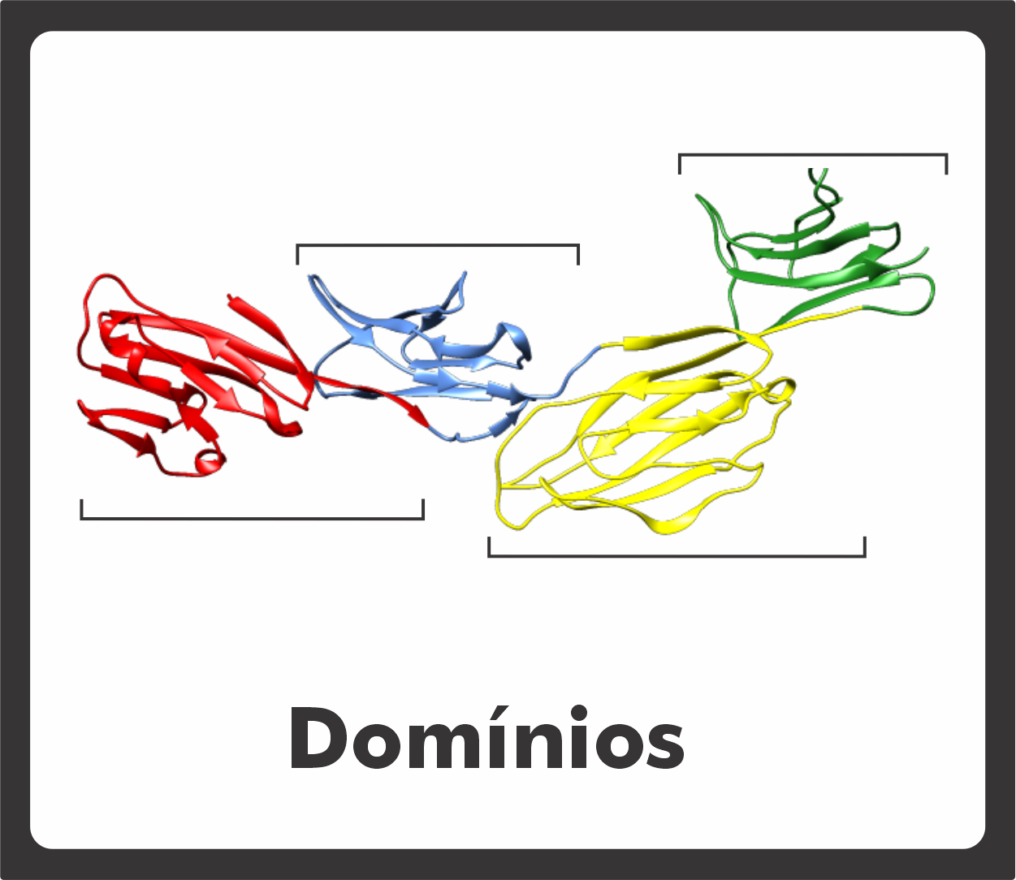
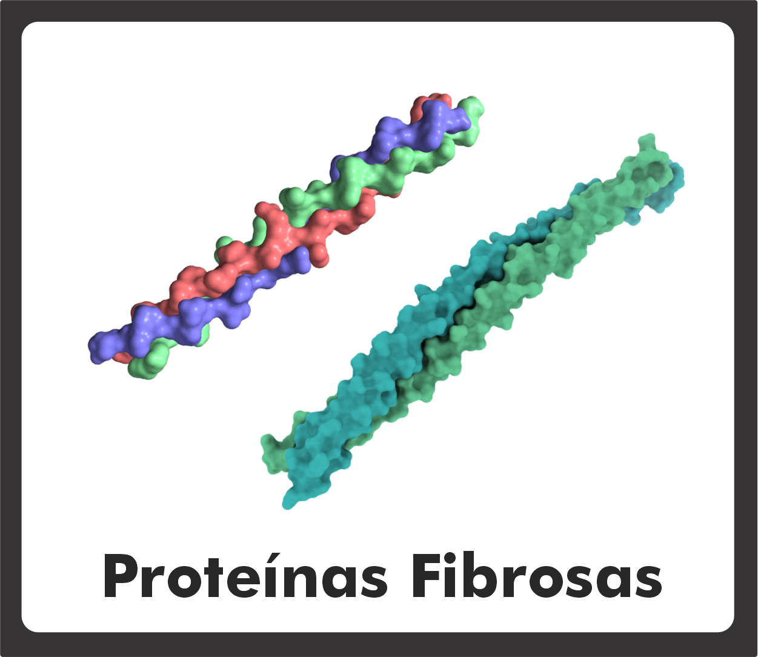
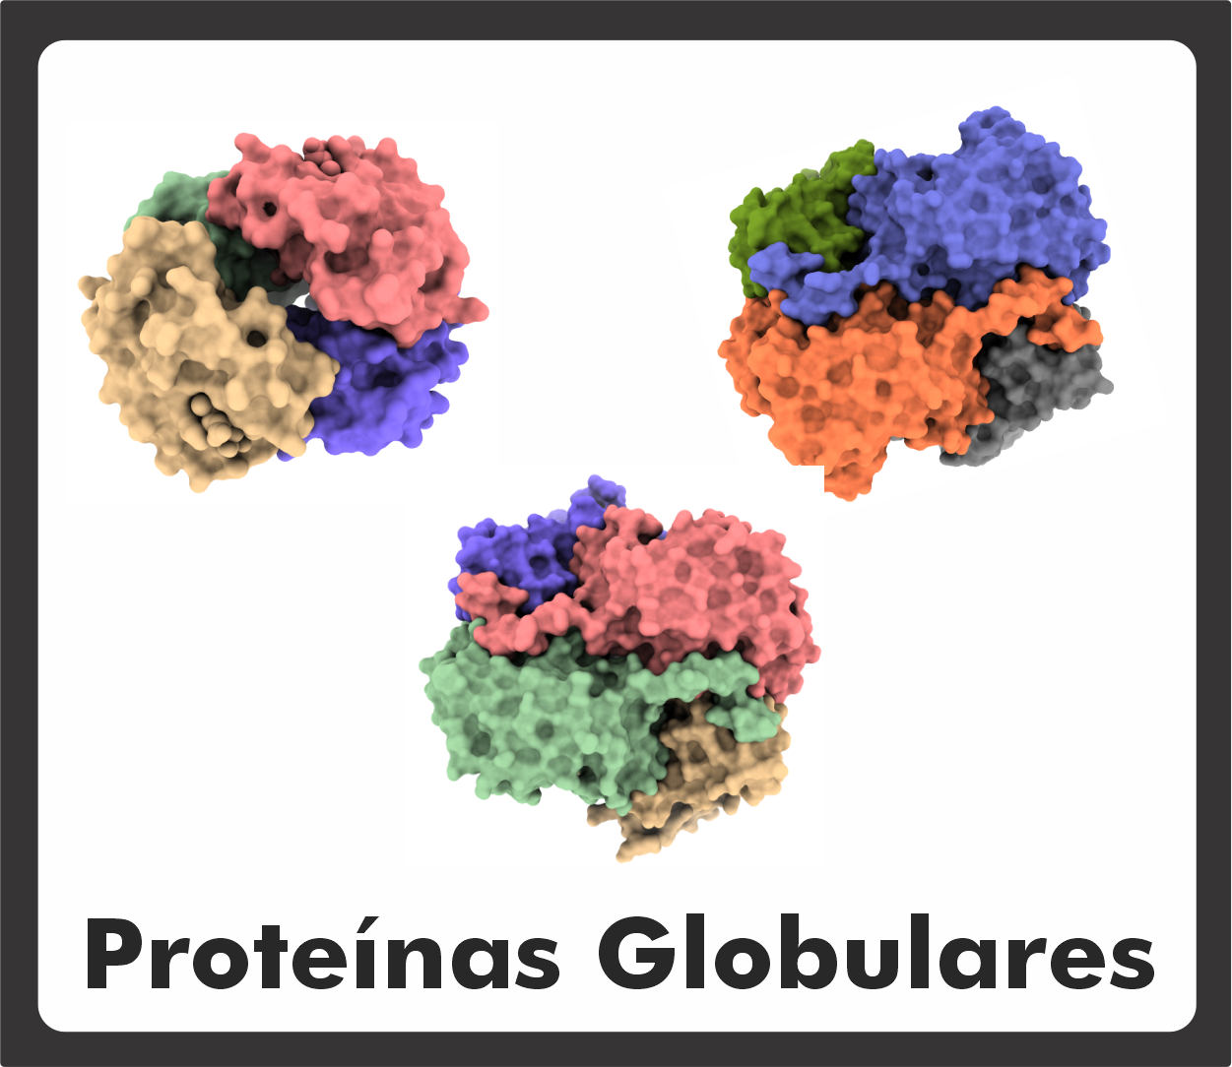
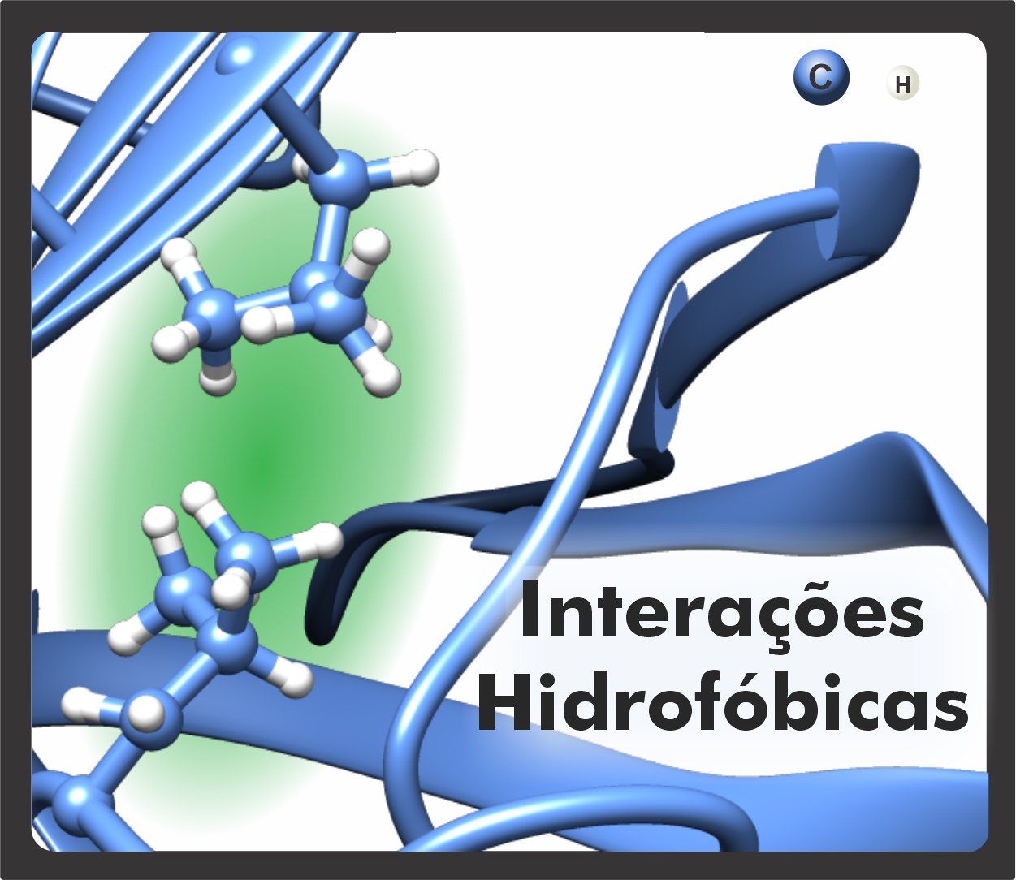
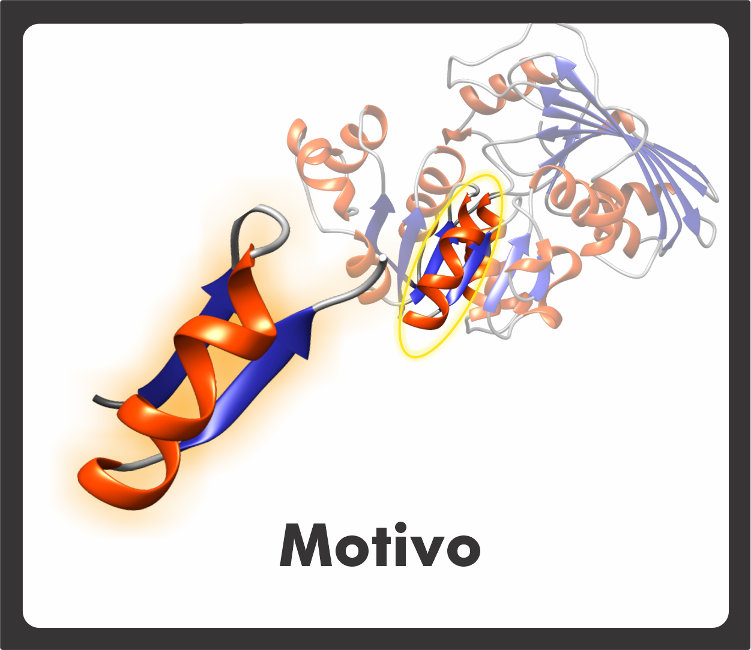
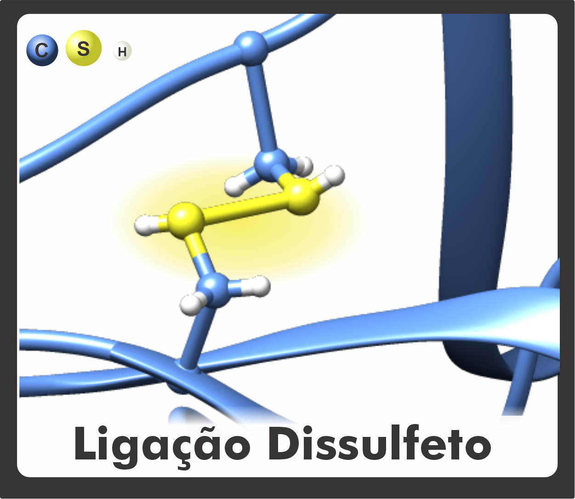
13
14
15
16
17
18
19
20
21
22
23
24

Slide 5
Escolha um número!
1
3
5
7
9
2
4
6
8
10

Slide 6
Escolha um número
1
2
3
4
Uma proteína é formada por _____________________.
resíduos de aminoácidos
5
6
7
8
9
10
Corrigir

Slide 7
Escolha um número
1
2
3
4
Os resíduos de aminoácidos que formam
as proteínas estão ligados uns aos outros por ________________.
5
6
ligações peptídicas
7
8
9
10
Corrigir

Slide 8
Escolha um número
1
2
Quais grupos químicos interagem para formar a ligação peptídica?
3
4
5
6
A formação da ligação peptídica ocorre a partir da condensação entre um grupo α-amino de um aminoácido e o grupo α-carboxila de outro.
7
8
9
10
Corrigir

Slide 9
Escolha um número
1
2
Descreva a estrutura primária de uma proteína.
3
4
5
6
A estrutura primária é uma estrutura linear formada por resíduos de aminoácidos ligados, um a um, por ligações peptídicas.
7
8
9
10
Corrigir

Slide 10
Escolha um número
1
2
“A estrutura primária determinas as propriedades biológicas de uma proteína.”
Esta afirmação é verdadeira ou falsa? Justifique.
3
4
5
6
Verdadeiro. A estrutura primária contém a sequência de aminoácidos traduzidos, o que determinará a conformação espacial e, portanto, sua função.
7
8
9
10
Corrigir

Slide 11
Escolha um número
1
2
3
4
Quais ligações são responsáveis pela formação de estruturas secundárias em uma proteína?
5
6
As ligações de hidrogênio.
7
8
9
10
Corrigir

Slide 12
Escolha um número
1
2
Liste algumas semelhanças e diferenças entre a α-hélice e a folha-β pregueada.
3
4
6
Ambas são formadas a partir das ligações de hidrogênio entre grupos peptídicos. Na alfa hélice, as ligações de hidrogênio ocorrem em cerca de 4 em 4 resíduos de aminoácidos, estruturando a forma de espiral. Já nas folhas beta, as Ligações de hidrogênio ocorrem entre grupos peptídicos próximos espacialmente.
5
7
8
9
10
Corrigir

Slide 13
Escolha um número
1
2
Quais grupos químicos influenciam a
formação da estrutura terciária de uma proteína?
3
4
6
As cadeias laterais dos resíduos de aminoácidos.
5
7
8
9
10
Corrigir

Slide 14
Escolha um número
1
2
O que confere termoestabilidade a uma proteína?
3
4
6
Principalmente a presença de ligações dissulfeto. Outras interações, tal como as interações hidrofóbicas também influenciam.
5
7
8
9
10
Corrigir

Slide 15
Escolha um número
1
2
O que são interações hidrofóbicas?
3
4
Interações hidrofóbicas ocorrem entre resíduos de aminoácidos apolares. Não são ligações, mas sim aproximações dos grupos apolares em consequência da estabilidade da estrutura tridimensional. Estas interações contribuem para manter, sobretudo as proteínas globulares, em sua forma arredondada.
5
6
7
8
9
10
Corrigir

Slide 16
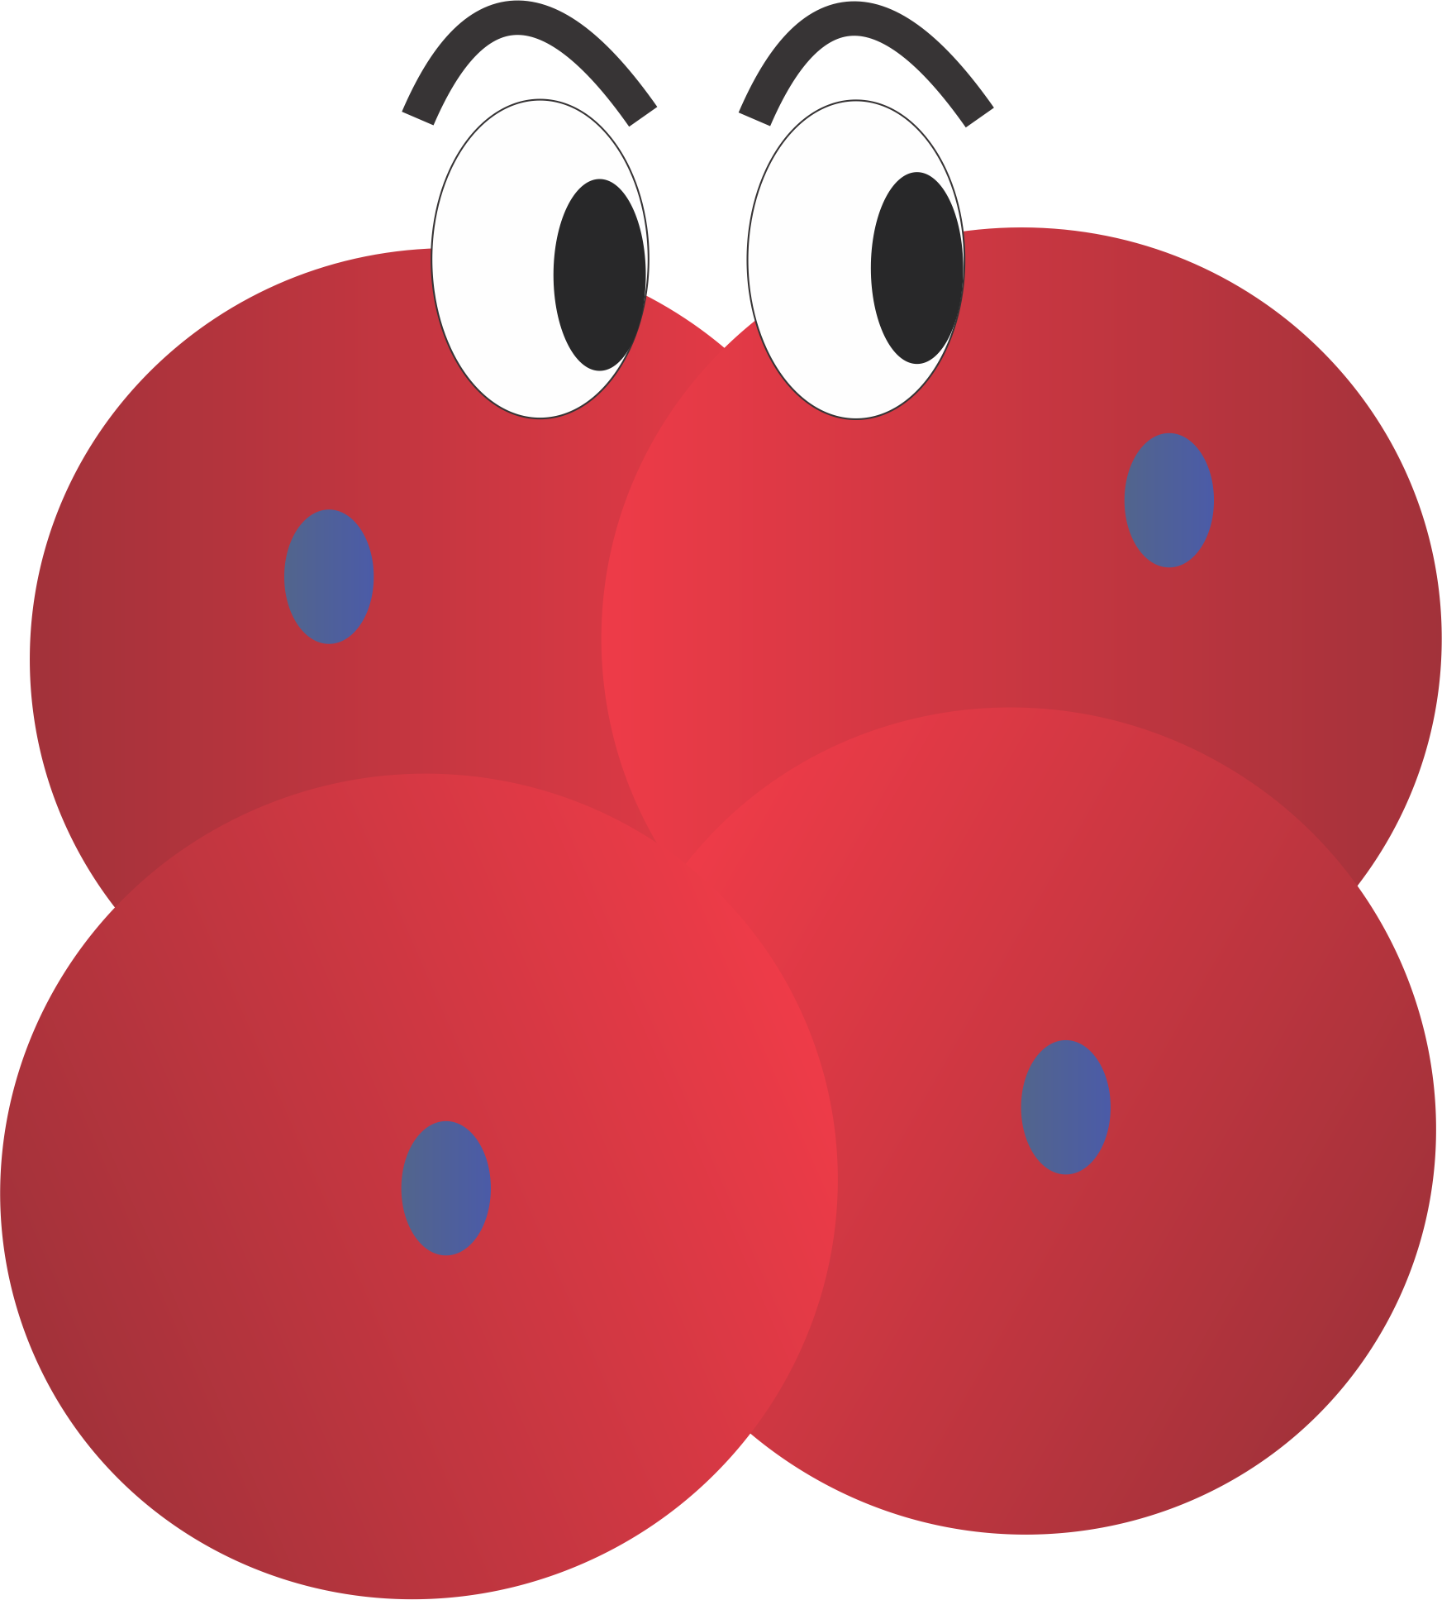
Escolha um número!
1
3
5
2
4
6

Slide 17
Escolha um número
1
2
A desnaturação está relacionada a perda da _________________________
da proteína.
3
função/ estrutura tridimensional
4
5
6
Corrigir

Slide 18
Escolha um número
1
2
Além da temperatura, que outro fator externo pode desnaturar uma proteína? Justifique.
3
4
O pH, já que a concentração de íons H+ em determinada solução influência no comportamento ácido-base dos resíduos de aminoácido presentes na estrutura da proteína. Tal interferência pode alterar a estrutura e comprometer a atividade da macromolécula.
5
6
Corrigir

Slide 19
Escolha um número
“As proteínas podem ser separadas em dois grandes grupos de acordo com suas formas.”
Esta afirmativa é verdadeira ou falsa? Justifique.
1
2
3
4
Verdadeira. As proteínas podem ser agrupadas em fibrosas ou globulares, de acordo suas estruturas terciárias.
5
6
Corrigir

Slide 20
Escolha um número
No interior de uma proteína, que ligação pode fazer um resíduo de aspartato com outro resíduo de lisina?
Ligação covalente
Ligação iônica
Interação hidrofóbica
Ligação de hidrogênio
1
2
3
4
Ligação iônica
5
6
Corrigir

Slide 21
Escolha um número
Na superfície de uma proteína, que ligação um resíduo de aspartato pode fazer com a água?
Ligação covalente
Ligação iônica
Interação hidrofóbica
Ligação de hidrogênio
1
2
3
4
5
6
Ligação de hidrogênio
Corrigir

Slide 22
Escolha um número
“Todas as proteínas possuem estrutura quaternária. Um exemplo é a hemoglobina”.
Discuta esta afirmação, pontuando os erros e acertos.
1
2
3
4
Nem todas as proteínas possuem estruturas quaternárias. Algumas, como a hemoglobina, a possuem. Nesses casos, a proteína é apenas funcional quando os quatro polímeros estão associados.
5
6
Corrigir

Slide 23
Escolha um número!
7
9
11
8
10
12

Slide 24
Escolha um número
7
8
O que é um grupo prostético de uma proteína? Dê exemplos.
9
10
Grupos prostéticos são moléculas não proteicas ligadas à cadeia polipeptídica. Elas podem ter natureza variável e se ligam de forma covalente ou não covalente.
11
12
Corrigir

Slide 25
Escolha um número
7
8
O que é um ligante?
9
10
Um ligante é uma molécula que se liga reversivelmente a uma proteína. A natureza do ligante é variada: pode ser um carboidrato, lipídeo ou outra proteína.
11
12
Corrigir

Slide 26
Escolha um número
O grupo heme é um grupo prostético da Mioglobina. Esta proteína pode funcionar sem ele? Justifique.
7
8
9
10
Não. O grupo heme contem um átomo de Fe 2+ responsável, por fazer a ligação reversível com o oxigênio, permitindo a ligação do gás com a proteína. Um, depende do outro, o que constitui efetivamente, o grupo prostético e sua proteína conjugada.
11
12
Corrigir

Slide 27
Escolha um número
7
8
Cite duas funções de proteínas e dê um exemplo de cada.
9
10
Hemoglobina – transporte de O2;
Mioglobina – Armazenamento de O2;
Colágeno – formação de estruturas celulares.
Insulina – Sinalização hormonal
Amilase – Função enzimática.
11
12
Corrigir

Slide 28
Escolha um número
“Todas as proteínas são formadas por cadeias polipeptídicas idênticas”
Essa afirmação é verdadeira ou falsa? Justifique
7
8
9
10
Falsa. Algumas proteínas podem ser formadas por cadeias polipeptídicas (subunidades) diferentes ou por cadeias polipeptídicas iguais.
11
12
Corrigir

Slide 29
Escolha um número
“Todas as proteínas possuem estrutura quaternária. Um exemplo é a hemoglobina”.
Discuta esta afirmação, pontuando o que está certo ou está errado.
7
8
9
10
Nem todas as proteínas possuem estruturas quaternárias. Algumas, como a hemoglobina, possuem. Nesses casos, a proteína é apenas funcional quanto os quatro polímeros estão associados.
11
12
Corrigir

Slide 30
Escolha um número!
1
3
5
7
9
2
4
6
8
10

Slide 31
Escolha um número
1
2
As proteínas podem atuar na catálise, recebendo o nome de:
Enzimas
Polipeptídeos
Catalases
proteases
3
4
Enzimas
5
6
7
8
9
10
Corrigir

Slide 32
Escolha um número
1
2
No motivo X da proteína, é comum observarmos o domínio β-α-β.
O que são motivos e domínios?
3
4
5
6
Domínio é uma região da proteína estrutural e funcionalmente diferente, independente e que pode ser funcional ou não. Um motivo (motif), por outro lado, é uma combinação de aminoácidos de poucos elementos de estruturas secundárias com um arranjo específico.
7
8
9
10
Corrigir

Slide 33
Escolha um número
1
2
A uma solução com caseínas (pI = 4,5), proteínas do leite, foi adicionada ácido, até alcançar o pH 4,5. O que acontecerá com as caseínas?
3
4
5
6
As caseínas irão formar um precipitado na solução, essa agregação deve-se à grande proporção de proteínas com carga líquida neutra (pH = pI).
7
8
9
10
Corrigir

Slide 34
Escolha um número
1
2
Como a presença de sais pode influenciar na solubilidade de uma proteína?
3
4
6
Salting in – Baixas concentrações de sais aumentam a solubilidade das proteínas, uma vez que eles contribuem para a formação de pontes salinas.
Salting Out – Elevadas concentrações de sais diminuem a solubilidade de proteínas, já que os interações proteína-água diminuem, e as interações proteína-proteína aumentam.
5
7
8
9
10
Corrigir

Slide 35
Escolha um número
1
2
“Uma proteína com pI 3,0 deve ter predomínio de aminoácidos carregados negativamente.”
Esta afirmativa é verdadeira ou falsa? Justifique.
3
4
5
6
Verdadeiro. O pI de uma proteína reflete a proporção entre resíduos de aminoácidos básicos e ácidos. Assim, um pI baixo, indica que a proteína possuí mais resíduos carregados negativamento, dos quais uma fração está protonada e outra desprotonada para compensar as poucas cargas positivas da proteína.
7
8
9
10
Corrigir

Slide 36
Escolha um número
1
2
Qual é a importância das interações hidrofóbicas para a estrutura de uma proteína globular?
3
4
5
6
As interações hidrofóbicas contribuem para manutenção da estrutura “arredondada” em proteínas globulares.
7
8
9
10
Corrigir

Slide 37
Escolha um número
1
2
A ovoalbumina, caseína e miosina são proteínas que podem ser encontradas, respectivamente, em:
ovo, músculos e leite.
Sangue, leite e músculos.
Ovo, leite e músculos.
Ovo, leite e soja.
3
4
5
6
Ovo, leite e músculos.
7
8
9
10
Corrigir

Slide 38
Escolha um número
1
2
Descreva a estrutura da mioglobina.
3
4
A mioglobina é uma proteína formada por uma única cadeia polipeptídica. Sua estrutura tridimensional contém 8 alfa-hélices e um grupo prostético, o grupo Heme.
5
6
7
8
9
10
Corrigir

Slide 39
Escolha um número
1
2
O que pode acontecer quando, por uma mutação, um resíduo de aminoácido apolar é substituído por um polar carregado positivamente? Explique.
3
4
5
6
A substituição de um resíduo apolar por um carregado positivamente pode causar alterações consideráveis na estrutura de uma proteína, afetando sua função se ocorrer em uma resíduo crítico para a atividade da proteína.
7
8
9
10
Corrigir

Slide 40
Escolha um número
1
2
A proteína A possui 4 resíduos de Cys, e sofre desnaturação a 40º C. A proteína B possui 8 resíduos de Cys, e sofre desnaturação a 80ºC. Como você explicaria estes resultados?
3
4
5
6
Os resíduos de cisteína provavelmente formam ligações dissulfeto. A presença destas ligações covalentes eleva sua resistência a temperaturas.
7
8
9
10
Corrigir

Slide 41
INSTRUÇÕES
Memoprotein é um jogo da memória com algumas modificações.
Para ganhar o direito de abrir as cartas da memória, você deve responder perguntas corretamente.
CLIQUE nas botões coloridos para acessar ao menu de perguntas.
Botões coloridos
A cada rodada os jogadores deverão escolher perguntas de cores diferentes. Cada uma representa um tópico diferente sobre estrutura e função de proteínas.

Slide 42
INSTRUÇÕES
Escolha uma pergunta. Você deverá tentar responde-la.
Quando tiver certeza da resposta, CLIQUE no botão corrigir logo abaixo da questão. Uma sugestão de resposta será exibida.
Corrigir
Botão corrigir
Se a resposta estiver
CORRETA, você deverá abrir um par de cartas.
Se a resposta estiver INCORRETA, você não abrirá
o par de cartas.

Slide 43
INSTRUÇÕES
CLIQUE no botão para voltar ao painel de cartas da memoria.
Clique no número das cartas desejadas e elas se abrirão.
O par correto é uma combinação entre a figura e o nome.
Quando o par correto for encontrado, CLIQUE no coração ao lado dele.
Se não, clique novamente e a carta será fechada.
Exemplo
8
1

Slide 44
INSTRUÇÕES
Vence o jogador que conseguir juntar o maior número de cartas de memória!
Não se esqueça de discutir, questionar e anotar as dúvidas durante a realização das perguntas.
Boa diversão e aprendizado!
Início

Slide 45
FIM!
Espero que você tenha se divertido
e aprendido um pouco mais sobre o maravilho mundo das proteínas!
Paulo Cuevas
Criador do Memoprotein

